Slide 1

Территориальный орган Федеральной службы государственной статистики по Владимирской области
ИПЦ
Индекс потребительских цен
в Российской Федерации
ВЛАДИМИР
2020
Notes:
Цель встречи – оценка текущей ситуации, сложившейся на потребительском рынке, разъяснение методологии Росстата по наблюдению за потребительскими ценами и расчету ИПЦ.
ИПЦ – важнейший показатель, характеризующий инфляционные процессы в стране.
ИПЦ может применяться для осуществления государственной финансовой и денежно-кредитной политики, изучения динамики социально-экономических явлений, анализа и прогноза ценовых процессов в экономике.
Росстат не занимается прогнозированием ценовых процессов, а фиксирует текущую ситуацию с потребительскими ценами.
Наблюдение за ценами и расчет ИПЦ осуществляется ежемесячно в рамках Федерального плана статистических работ, утвержденного распоряжением Правительства РФ от 06 мая 2008 г. №671-р.

Slide 2










Документы, лежащие в основе расчета ИПЦ в России
утверждена приказом Росстата
№ 734 от 30.12.2014г.
Официальная статистическая методология организации статистического наблюдения за потребительскими ценами на товары и услуги и расчета индексов потребительских цен
РУКОВОДСТВО
ПО ИНДЕКСАМ ПОТРЕБИТЕЛЬСКИХ ЦЕН.
Теория и практика
2004
РЕЗОЛЮЦИЯ
ОБ ИНДЕКСАХ ПОТРЕБИТЕЛЬСКИХ ЦЕН
17-ая Международная конференция статистиков труда, созванная Административным советом МОТ в г. Женеве
2003
Notes:
В основе расчета ИПЦ лежит «Официальная статистическая методология организации статистического наблюдения за потребительскими ценами на товары и услуги и расчета индексов потребительских цен», утв. Приказом Росстата №734 от 30.12.2014г.
Официальная статистическая методология подготовлена с учетом рекомендаций, изложенных в «Резолюции об индексах потребительских цен», принятой на 17-ой Международной конференции статистиков труда, созванной Административным советом МОТ в г. Женеве, а также в «Руководстве по индексам потребительских цен», разработанном ведущими международными организациями МОТ, МВФ, Всемирным банком, Евростатом и др.

Slide 3



Что такое ИПЦ?
Индекс потребительских цен (ИПЦ) -
показатель, характеризующий инфляционные процессы в стране
Инфляция
рост цен
Дефляция
снижение цен
Инфляция (дефляция) = ИПЦ – 100%
ИПЦ
Стоимость Набора товаров и услуг в ценах отчетного периода
Общий уровень роста (снижения) цен на товары и услуги
=
------------------------------------------------------ х 100%
Стоимость Набора товаров и услуг в ценах базисного периода
В России ИПЦ рассчитывается
с 1991 года
Notes:
Что такое ИПЦ ?
Как отмечалось ранее, Индекс потребительских цен (ИПЦ) - показатель, характеризующий инфляционные процессы в стране.
Инфляция – это устойчивый рост цен. Дефляция - устойчивое снижение цен.
Инфляция (дефляция) рассчитывается как прирост ИПЦ.
ИПЦ характеризует изменение во времени общего уровня цен на товары и услуги, приобретаемые населением, он измеряет отношение стоимости фиксированного перечня товаров и слуг в ценах текущего периода к его стоимости в ценах предыдущего (базисного) периода.

Slide 4
Виды ИПЦ
к предыдущему месяцу
Февраль
2020
Март
2020
к декабрю предыдущего года
Декабрь
2019
Январь
2020
Февраль
2020
Март
2020
к соответствующему месяцу
предыдущего года
Март
2019
Март
2020
к соответствующему периоду
предыдущего года
Январь
2019
Февраль
2019
Март
2019
Январь
2020
Февраль
2020
Март
2020
Индекс потребительских цен рассчитывается по Российской Федерации, федеральным округам и субъектам Российской Федерации
Notes:
Отсюда и различные виды ИПЦ – в зависимости от базисного периода : к предыдущему месяцу, к декабрю предыдущего года, к соответствующему месяцу предыдущего года, к соответствующему периоду предыдущего года.
Например, ИПЦ к предыдущему месяцу характеризует изменение общего уровня цен на товары и услуги, приобретаемые населением за месяц. ИПЦ к декабрю предыдущего года характеризует изменение общего уровня цен на товары и услуги с начала года.
ИПЦ к соответствующему месяцу предыдущего года показывает изменение общего уровня цен за год (в годовом исчислении, за последние 12 месяцев).
Индекс потребительских цен рассчитывается по Российской Федерации, федеральным округам и субъектам Российской Федерации.

Slide 5
Динамика ИПЦ на товары и услуги в 2010-2019 гг.,%
(декабрь к декабрю предыдущего года)
Notes:
Рассмотрим динамику ИПЦ на товары и услуги по Российской Федерации и по Владимирской области за последние 10 лет.
Индекс потребительских цен декабрь к декабрю предыдущего года характеризует изменение общего уровня цен на товары и услуги за год. В 2010 – 2015 годах индекс потребительских цен высокий, в 2010 году уровень инфляции в РФ составил 8,8%, по Владимирской области 9,8%, в 2014 году инфляция растет и составляет 11,4% по РФ и 13,3% по Владимирской области.
Высокий уровень инфляции негативно отражается на экономике, замедляется экономический рост, снижается покупательская способность населения. За последние четыре года 2016-2019 гг. уровень инфляции снижается и на конец 2019 году составил 3% по РФ и 2,2% по Владимирской области. Невысокий уровень инфляции ускоряет экономический рост, производится больше товаров и услуг, заработный платы растут, социальные обязательства исполняются, улучшается благосостояние общества и качество жизни отдельно взятого гражданина.

Slide 6
Динамика ИПЦ на товары и услуги в 2010-2019 гг.,%
(декабрь к декабрю 2009 года)
Notes:
Тенденцию изменения общего уровня цен на товары и услуги можно оценить, если ИПЦ за несколько периодов привести к одному базисному периоду.
Например, оценим тенденцию изменения уровня цен на товары и услуги по РФ и Владимирской области за период 2010-2019 гг., для этого рассчитаем ИПЦ за 2010г., 2011г., …2019г. к декабрю 2009 года, в этом случае хорошо видна тенденция роста цен на товары и услуги, приобретаемые населением, за период 2010-2019гг.
В 2019 году по сравнению с 2009 годом цены на товары и услуги выросли по РФ на 91,3% и по Владимирской области на 96,0%.

Slide 7
ИПЦ по Владимирской области в 2019-2020 гг., на конец периода
(в % к декабрю предыдущего года)
Notes:
Набор товаров и услуг для расчета индекса потребительских цен включает продовольственные товары, непродовольственные товары и услуги. ИПЦ рассчитывается как по отдельно взятому товару, услуге, так и по укрупненным группам.
Например, в период с февраля 2019 года по июнь 2019 года рост цен на продовольственные товары превышал рост цен на непродовольственные товары и услуги, отмечаются сезонные колебания цен при реализации отдельных видов плодоовощной продукции, одежды, обуви, туристических услуг.
С июля 2019 года по декабрь 2019 года рост цен на услуги превышает рост цен на продовольственные и непродовольственные товары, одна из причин - это фактор сезонности, который проявляется в изменении цен, тарифов на отдельные виды услуг, в частности, по группе ритуальных или туристических услуг (изменение курса иностранной валюты по отношению к российскому рублю), а также рост цен на услуги, изменяющиеся по воздействием административных факторов, например плата за проезд в городском транспорте.
В феврале 2020 года рост цен на товары и услуги с начала года по Владимирской области составил 1.1%, при чем рост цен на продовольственные товары ( 1,5 % ) превышал рост цен на услуги (1,3%) и непродовольственные товары (0,4%).

Slide 8



Наблюдение за потребительскими ценами осуществляется
на Выборочной основе
Отбор товаров (услуг)-представителей
Отбор городов
Отбор организаций торговли и сферы услуг
Товар(услуга)-представитель (малая группа) – совокупность однородных по своему потребительскому назначению конкретных товаров определенного вида, которые могут незначительно отличаться друг от друга.
Notes:
Наблюдение за потребительскими ценами осуществляется на выборочной основе ( отбор городов, объектов торговли и сферы услуг, отбор товаров (услуг) – представителей и их видов с конкретными потребительскими свойствами).

Slide 9















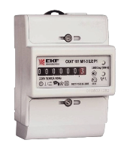




Количество товаров и услуг, входящих в Набор, в 2020 году
Непродовольственные товары
268
Всего
520
Продовольственные товары
128
Набор остается неизменным в течение
определенного времени (не менее года)
Услуги
124
Notes:
В Набор товаров и услуг включаются товары и услуги массового потребительского спроса.
Товары и услуги должны быть значимы с точки зрения потребления населением, иметь значительную долю в общих потребительских расходах населения (рассчитывается по данным обследования потребительских расходов домашних хозяйств). Также включаются товары необязательного использования, такие как автомобили, изделия из золота, деликатесы и пр.
Набор товаров и услуг для расчета ИПЦ единый на всей территории РФ, утверждается Росстатом на длительный срок (не менее года) и актуализируется сотрудниками Росстата в течение года.
В 2020 году в Наборе товаров и услуг 520 позиций, из них 128 - это продовольственные товары, 268 – непродовольственные товары, 124 – услуги.

Slide 10
Количество товаров (услуг)-представителей
в Наборе для наблюдения за потребительскими ценами в отдельных странах
Notes:
Россия по количеству товаров (услуг)- представителей в Наборе для наблюдения за потребительскими ценами занимает «золотую середину» - 520 позиций, наряду с такими странами как Казахстан (508), Латвия (516).
Наименьшее количество товаров (услуг)- представителей в Наборе таких стран, как Болгария (124), Сингапур (152), Сейшельские острова (162),
Наибольшее количество у Израиля (1357), Республики Молдова (1200), Швейцарии (1100).

Slide 11
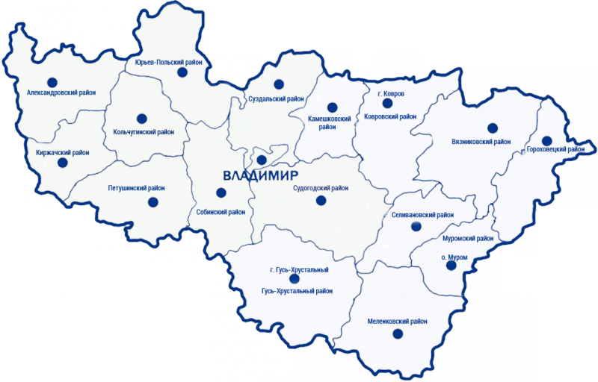


Как отбираются города для наблюдения за потребительскими ценами?
все центры субъектов РФ
остальные города на основе выборки – по величине доли городского населения
расположение отобранных городов в разных частях субъекта РФ
в городе должно быть наличие устойчивого и достаточного ассортимента потребительского рынка товаров и услуг
в городе количество объектов торговли (услуг) не менее 10.
города субъекта РФ, отобранные для наблюдения за потребительскими ценами
центр субъекта Российской Федерации
В результате отбора городов
общая доля численности городского населения отобранных в субъекте городов - не менее 35% всего городского населения субъекта Российской Федерации
от 1 до 15 городов в субъекте Российской Федерации
не включаются города, расположенные близко друг к другу и к территориальному центру со сходными уровнями цен.
Notes:
Как отбираются города для наблюдения за потребительскими ценами?
Прежде всего в выборку попадают центры субъектов РФ, остальные города, а их может быть от 1 до 15-и, должны быть представительными с точки зрения социально-экономического положения региона, не должны быть близко расположены к территориальному центру и друг другу и не должны иметь сходный уровень цен.
Доля городского населения отобранных в субъекте городов должна быть не менее 35% всего городского населения субъекта РФ.
Во Владимирской области наблюдение за ценами ведется в четырех городах: Владимир, Муром, Ковров, Гусь-Хрустальный.

Slide 12









Как отбираются организации торговли и сферы услуг в городе?
отбираются все крупные торговые объекты, в том числе сетевые организации
выборочно - средние, малые организации, индивидуальные предприниматели
максимальный охват наблюдаемых товаров и услуг
расположение организаций в различных частях города
городские розничные рынки, ярмарки
+ on-line магазины
В результате отбора организаций
в городе отбираются от 10% до 30% организаций торговли (сферы услуг)
от общего их количества
если в городе 10 организаций торговли (сферы услуг) и менее – отбираются все (выборка 100%)
не включаются в наблюдение магазины
с высоким уровнем цен, например, бутики, торгующие эксклюзивными моделями одежды
Notes:
Как отбираются организации торговли и сферы услуг?
Отбор базовых организаций за ценами проводится специалистами ТОГС в каждом городе, где организовано наблюдение за потребительскими ценами.
Основные требования при отборе:
Регулярность реализации отобранных для наблюдения товаров и видов услуг в базовых организациях;
Включение в наблюдение организаций всех форм собственности и организационно-правовых форм;
Включение в наблюдение городских розничных рынков, ярмарок и мест предоставления услуг, в в которых торговля осуществляется, как правило, физическими лицами, в частности предпринимателями без образования юридического лица;
Организации должны располагаться как в центральной части города, так и на окраинах;
Уровень цен в отобранных организациях должен быть рассчитан на массового потребителя, цены могут быть несколько выше или ниже среднего уровня цен, но не в 2-3 раза.

Slide 13

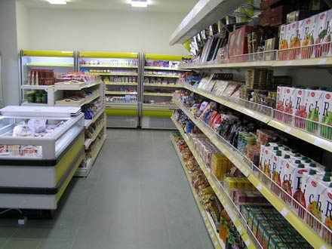
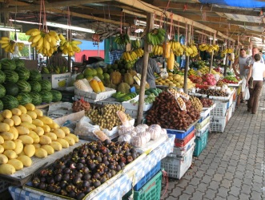
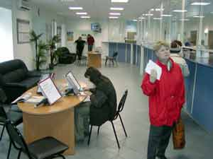
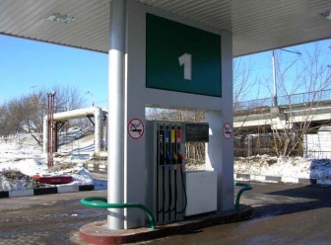
Общее количество наблюдаемых организаций торговли и сферы услуг в 2019 году
Всего 76600 – в РФ
1383 – во Владимирской области
из которых:
магазины
  40600 – в РФ
  975 – во Владимирской области
  около 900 – в РФ
  7 – во Владимирской области
рынки
  33100 – в РФ
  364 – во Владимирской области
организации сферы услуг
  2 000 – в РФ
  37 – во Владимирской области
АЗС
Notes:
Общее количество наблюдаемых организаций торговли и сферы услуг в 2019 году по РФ составило 76600, по Владимирской области – 1383, из них:
Магазинов - 40600 по РФ и 975 по Владимирской области;
Рынков – 900 по РФ, 7 – по Владимирской области;
Организаций сферы услуг – 33100 по РФ, 364 – по Владимирской области;
АЗС – 2000 – по РФ, 37 – по Владимирской области.

Slide 14
Ежемесячное
наблюдение
Еженедельное
520
Количество наблюдаемых
товаров и услуг-представителей
67
282 – по РФ
4 – по Владимирской области
Количество наблюдаемых городов
282 – по РФ
4 – по Владимирской области
На 6-ой рабочий день после отчетного месяца
Сроки публикации
В среду после 16.00 ч.
оценка ИПЦ отражает общую тенденцию цен на потребительском рынке в отчетном периоде
расчет средних цен и ИПЦ
Цель
Notes:
Наблюдение за потребительскими ценами ведется Росстатом и его Территориальными органами в ежемесячном и еженедельном режиме.
Цель ежемесячного наблюдения – расчет средних цен и ИПЦ, еженедельное наблюдение позволяет сделать оценку ИПЦ и отражает общую тенденцию цен на потребительском рынке в отчетном периоде.
Количество наблюдаемых товаров и услуг в ежемесячном наблюдении равно 520-и. Еженедельно наблюдаются только 67 товаров и услуг, в основном это товары первой необходимости продукты питания, из непродовольственных товаров – мыло, спички, сигареты с фильтром отечественные, бензин автомобильный и дизельное топливо, некоторые коммунальные услуги и плата за проезд в автобусе и троллейбусе.
Наблюдение за потребительскими ценами осуществляется в обоих режимах в 282-х городах по РФ в целом и в 4 – х городах Владимирской области.
Официальная статистическая информация об индексах потребительских цен и средних ценах на товары и услуги, потребляемые населением, публикуется на сайте Росстата и сайтах территориальных органов ежемесячно на 6-ой рабочий день после отчетного периода и еженедельно по средам после 16.00ч., а также ежемесячная информация загружается в базу данных ЕМИСС (Единая межведомственная информационная система).

Slide 15
Изменение средних цен на отдельные группы и виды
Продовольственных товаров во Владимирской области
Прирост, снижение (-) цен в феврале 2020 года
(в процентах к декабрю 2019 года)
Прирост, снижение (-) цен в марте 2020 года
(оценка c 2 по 23 марта)
Notes:
По данным ежемесячного наблюдения за два месяца 2020 года зафиксирован незначительный прирост цен на продовольственные товары в целом на 1,7%, на отдельные виды товаров, такие как крупа гречневая (3%), крупа манная и мука пшеничная (2,1%), молоко и молочная продукция (1,7%), макаронные изделия (1,2%), масло сливочное (0,9%). При этом снижаются цены на яйца куриные (-8,7%), пшено (-8,9%), масло подсолнечное и сахарный песок (-1,9%), рис (-1,5%).
На текущий момент Владимирстат располагает сведениями об изменении средних цен на товары и услуги по результатам еженедельного наблюдения за ценами. Информация за март 2020 года будет опубликована на 6-ой рабочий день после отчетного периода, т.е. не ранее 8 апреля. Оценим изменение средних цен на отдельные виды продовольственных товаров со 2 по 23 марта 2020 года.
Итак, с начала марта 2020 года выросла средняя цена на сахарный песок (18,4%), крупу гречневую (5,5%), свинину (5%), вермишель (4,9), рис шлифованный (3,5 %), яйца куриные (2,9%), муку пшеничную (2,1%), кур (2,5%), говядину (1,8%), масло сливочное (1,5%). Зафиксировано сезонное повышение цен на плодоовощную продукцию: лук репчатый (17,1%), картофель (11,7%), морковь (8,3%).
При этом наблюдается снижение цен на молоко (-1,3%), масло подсолнечное (-0,8%), пшено (-0,5%).

Slide 16
Изменение средних цен на Сахарный песок и Крупу гречневую по отдельным субъектам ЦФО с 2 по 23 марта 2020 года (оценка)
Notes:
Сравним изменение средних цен на Сахарный песок и Крупу гречневую по отдельным субъектам ЦФО с 2 по 23 марта 2020 года (еженедельная оценка).
Во Владимирской области наблюдается высокий прирост средней цены на сахарный песок (18,4%) по сравнению с другими регионами ЦФО, минимальный прирост цены на сахарный песок в Рязанской и Курской областях (8,2%).
Наибольший прирост средней цены на крупу гречневую зафиксирован в Смоленской области (7,9%), наименьший - в Костромской области (1,3%). Во Владимирской области цены на крупу гречневую с 2 по 23 марта 2020 года выросли на 5,5%.

Slide 17
Изменение средних цен на Муку пшеничную и Соль по
отдельным субъектам ЦФО с 2 по 23 марта 2020 года (оценка)
Notes:
Сравним изменение средних цен на Муку пшеничную и Соль по отдельным субъектам ЦФО с 2 по 23 марта 2020 года (еженедельная оценка).
В Калужской области наблюдается прирост средней цены на муку пшеничную (4,7%), во Владимирской области (2,1). В Рязанской области зафиксировано снижение средней цены на муку пшеничную (-1,1%).
Средняя цена на соль пищевую наиболее выросла в Курской области (5,2%), наименьший прирост во Владимирской области (0,2%). В Калужской области наблюдается снижение средней цены на соль на 0,4%.

Slide 18
Изменение средних цен на отдельные группы
Непродовольственных товаров во Владимирской области
Прирост, снижение (-) цен в феврале 2020 года
(в процентах к декабрю 2019 года)
Прирост, снижение (-) цен в марте 2020 года
(оценка с 2 по 23 марта)
Notes:
По данным ежемесячного наблюдения за два месяца 2020 года зафиксирован незначительный прирост цен на отдельные группы непродовольственных товаров, такие как медикаменты (1%), электротовары и другие бытовые приборы (0,7%), бензин автомобильный (0,6%). При этом снижаются цены на телерадиотовары (-1,4%), строительные материалы (-0,7%), трикотажные изделия (-0,6%), моющие чистящие средства (-0,5%).
Оценим изменение средних цен на отдельные группы непродовольственных товаров с 2 по 23 марта 2020 года.
Итак, с начала марта 2020 года выросла средняя цена на телевизор цветного изображения (6,1%), сигареты с фильтром отечественные (1,7%), легковой автомобиль иностранный (1,4%). Снизилась средняя цена на мыло хозяйственное (-1,3%) и порошок стиральный (-0,5%).

Slide 19
Изменение средних цен на отдельные группы и виды
Услуг во Владимирской области
Прирост, снижение (-) цен в феврале 2020 года
(в процентах к декабрю 2019 года)
Прирост, снижение (-) цен в марте 2020 года
(оценка с 2 по 23 марта)
Notes:
По данным ежемесячного наблюдения за два месяца 2020 года зафиксирован прирост цен на отдельные группы и виды услуг, такие как обращение с твердыми коммунальными отходами (11,6%), санаторно-оздоровительные услуги (7%), содержание и ремонт жилья (5,6%), услуги ЖК, ЖСК, ТСЖ (5,1%), плата за жилье в домах государственного и муниципального жилых фондов (4,9%).
При этом снижаются цены на услуги организаций культуры на 4%, зарубежного туризма (-2,1%).
По еженедельной оценке с начала марта 2020 года выросла средняя цена платы за жилье в домах государственного и муниципального жилых фондов на 0,9%, остальные тарифы на коммунальные услуги не изменились.

Slide 20



Где найти данные о средних потребительских ценах и ИПЦ?
в ЕМИСС
gks.ru
vladimirstat.gks.ru
единая межведомственная информационно-статистическая система
fedstat.ru
Статистика
Ведомства
1. Федеральная служба государственной статистики
Цены
1.29. Цены и тарифы
Потребительские цены
1.29.2. Средние потребительские цены (тарифы) на
продовольственные, непродовольственные
товары и услуги
Средние потребительские цены на
отдельные виды товаров и услуг
ИЛИ
ИЛИ
1.29.3. Индексы потребительских цен (тарифов) на
продовольственные, непродовольственные
товары и услуги
Индексы потребительских цен
на товары и услуги
В обоих ресурсах данные обновляются ежемесячно на 6-й рабочий день месяца, следующего за отчетным
Notes:
Официальная статистическая информация о средних потребительских ценах и ИПЦ публикуется ежемесячно и еженедельно на сайте Росстата и сайтах территориальных органов, а также в ЕМИСС (единой межведомственной информационно-статистической системы) с ежемесячной периодичностью.

Slide 21



Благодарю за внимание!
Владимирстат в социальных сетях:
https://vk.com/club176417789
https://www.facebook.com/people/Владимирстат-Тогс/100032943192933
twitter.com/rosstatistika

